Slide 1
Metodología de enseñanza
APRENDIZAJE BASADO EN PROBLEMAS
ABP

Slide 2
PROPÓSITO: Que los docentes identifiquen el Aprendizaje basado en problemas como una opción de estrategia didáctica que favorece el desarrollo de competencias en los alumnos y como pudiera aplicarla en su práctica profesional.

Slide 3
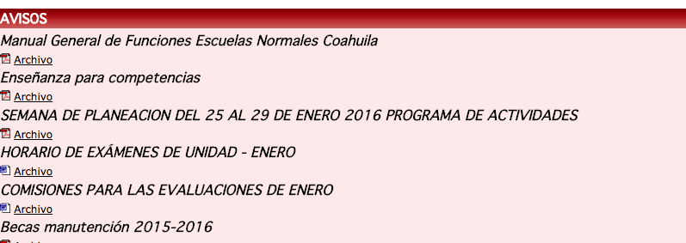
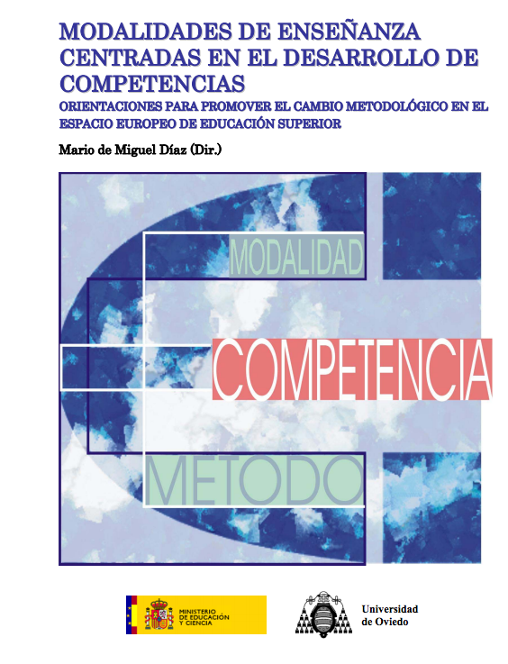
El material lo pueden localizar en:

Slide 4
PLANTEAMIENTO DEL PROBLEMA
Son varios los retos a los que se enfrenta la educación superior en nuestro país desde estar a la altura de los modelos educativos internacionales hasta las políticas federales y la demanda creciente de los jóvenes por tener acceso a una educación superior.

Slide 5

Entre las tendencias de carácter mundial, hablando de fenómenos muy estudiados en el ámbito internacional, tanto la UNESCO como la OCDE han reflexionado acerca de los aspectos que mayormente influyen a las Instituciones de Educación Superior de todo el mundo.

Slide 6
Entre las reflexiones he seleccionado las siguientes:
La influencia de las tendencias globalizadoras en la educación superior. El fenómeno de globalización ha intensificado el flujo de conocimiento, de estudiantes e incluso de la oferta de servicios de educación superior. El efecto neto es que las IES mexicanas competirán cada vez más frente a las del resto del mundo.

Slide 7
Las consideraciones de aseguramiento de calidad de la educación. Ante la creciente variedad en la oferta de servicios y las fuerzas globalizadoras, ha surgido una creciente preocupación por asegurar la calidad de la educación. La mera definición de calidad de la educación no tiene acuerdos universales. No obstante, se han establecido marcos de referencia de acreditación por regiones y por rama del conocimiento que permiten evaluar las condiciones bajo las que se proporciona determinada oferta educativa.

Slide 8
En la escuela:
Objetivos internos
Proyectos de colegiados
    Niveles de desempeño
    Mejoras continuas
    Elevar los índices de aprobación
Cumplir con las expectativas

Slide 9
Son diversos los factores que generan resultados no esperados o que el desarrollo de competencias no se este dando en el nivel esperado.

Slide 10
¿qué podemos hacer desde nuestra práctica profesional?

Slide 11
El docente es el actor principal en el proceso de mejoramiento de la calidad educativa pues es el nexo en los procesos de aprendizaje de los alumnos y las modificaciones en la organización institucional.
La profesionalización de la enseñanza en las escuelas supone el desarrollo de acciones vinculadas con el proceso de enseñar y aprender con una mayor autonomía en las aulas y responsabilidad por los aprendizajes alcanzados.
Por otra parte tenemos las opiniones de los estudiantes, entre lo que mencionan dicen preferir:
clases motivadoras
Dinámicas
moverse
interactuar
Salir del aula etc.

Slide 12
EN BASE A TODO LO ANTERIOR

Slide 13
La estrategia APRENDIZAJE BASADO EN PROBLEMAS aplicada en nuestras aulas ¿contribuye a mejorar los resultados, así como al cumplimiento de las metas internas mencionadas anteriormente y las expectativas de las alumnas?, ¿de qué manera puede o no puede hacerlo? Y ¿en tu curso que problemática pudieras generar para aplicar el ABP?

Slide 14
ACTIVIDADES:
Dinámica para formar equipos
Realiza un mapa conceptual que te permita analizar los textos investigados y proporcionados
Identifica los pasos y exponlos al grupo
Enumera ventajas y desventajas compáralas en un nuevo equipo
Cita las habilidades que se trabajan empleando ABP con relación a tu curso
En tu equipo realiza un escrito que de respuesta al planteamiento del problema

Slide 15
BIBLIOGRAFÍA
Díaz, M (2005) Modalidades de enseñanza centradas en el desarrollo de competencias orientaciones para promover el cambio metodológico en el espacio europeo de educación superior. Universidad oviedo
Hernández, A. (s/a). La educación superior en México: Panorama y Perspectivas. Recuperado de http://www.cospherecg.com/articulos/La%20educacion%20superior%20en%20Mexico%20 Panorama%20y%20Perspectivas.php
Muñoz, H. & Rodríguez, R. Gómez. La educación superior en el contexto actual de la sociedad mexicana. Cuadernos del Seminario de Educación Superior, (1). Recuperado de http://www.ses.unam.mx/curso2007/pdf/Untitled.pdf
Bar, G. (1999) Perfil y competencias del docente en el contexto institucional educativo, Lima Perú

